Slide 1
স্বাগতম

Slide 2
পরিচিতি
/monirhossain.math
মনির হোসেন
/monir_math
/math4coder
প্রভাষক(গণিত)
remonir1985@gmail.com
হাজী আবেদ আলী কলেজ,নরসিংদী
০১৮৭১০২১৯৬৯

Slide 3
পাঠ পরিচিতি
উচ্চতর গণিত প্রথম পত্র
একাদশ শ্রেণি
সরলরেখা
৩য় অধ্যায়
সময়ঃ 5০ মিনিট

Slide 4
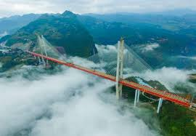
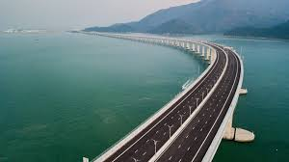
china largest bridge
Hong Kong bridge
দূরত্ব নির্ণয়

Slide 5
পাঠ শেষে শিক্ষার্থীর ...............
স্থানাঙ্ক কি বলতে পারবে।
স্থানাঙ্ক কত প্রকার কি বলতে পারবে।
কার্তেসীয় স্থানাঙ্ক ও পোলার স্থানাঙ্ক এর মধ্যে ব্যাখ্যা করতে পারবে।

Slide 6
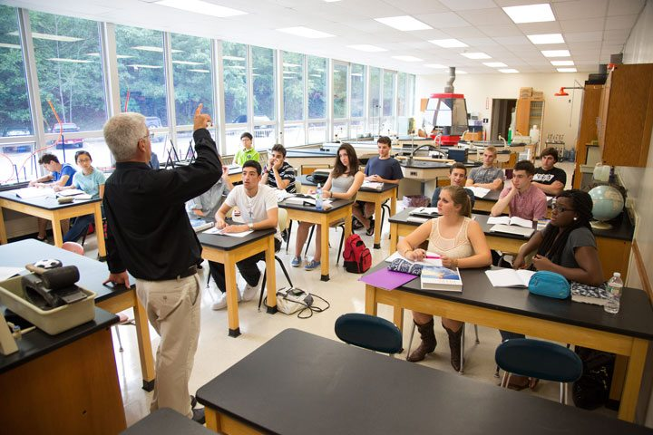
মাছি

Slide 9
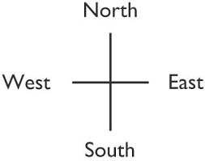
এক রাস্তা দুই দিকে ভাগ হওয়া
চার দিক

Slide 10
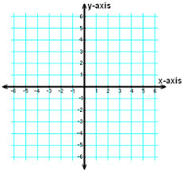
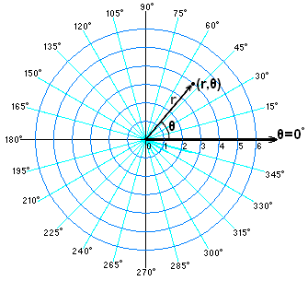
স্থানাঙ্ক দুই প্রকারঃ
কার্তেসীয় স্থানাঙ্ক
পোলার স্থানাঙ্ক

Slide 11
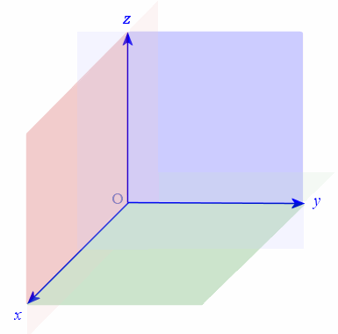
ঘরের তিন কর্ণার
ত্রিমাত্রিক

Slide 12
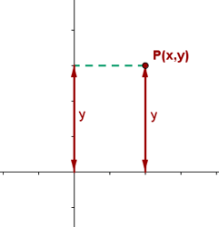
কার্তেসীয় স্থানাঙ্ক
দ্বি-মাত্রিক

Slide 13
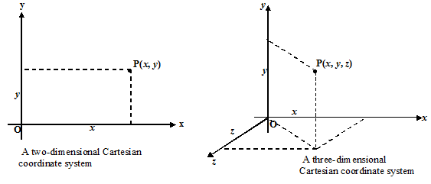
কার্তেসীয় স্থানাঙ্ক

Slide 14
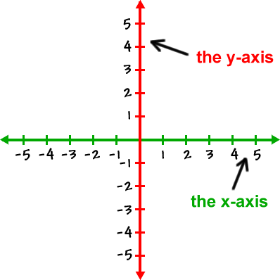
কার্তেসীয় স্থানাঙ্ক

Slide 15
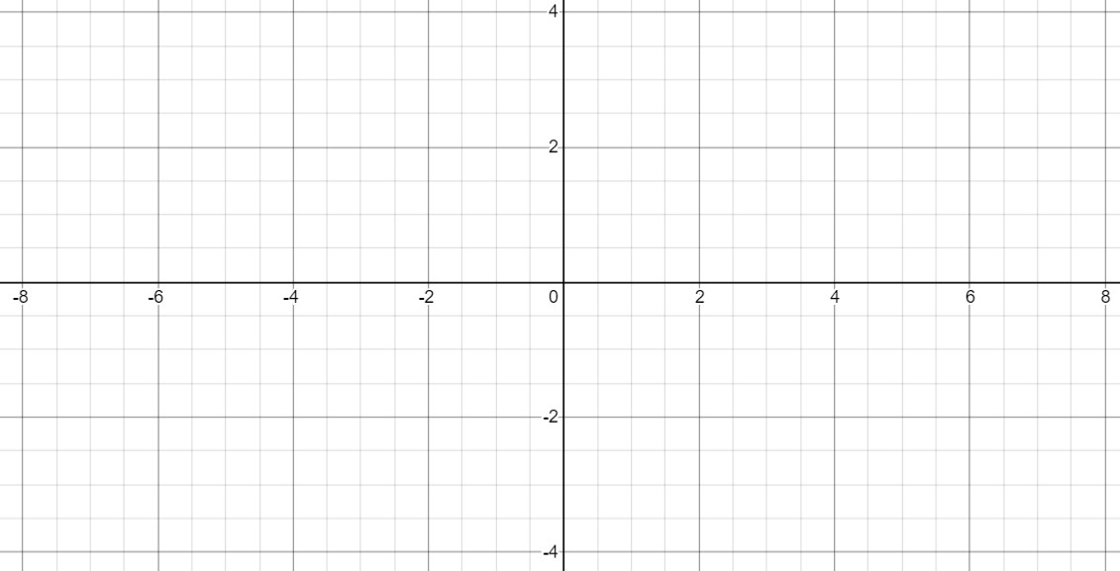
Y
Y- অক্ষ
X’
X
O
X- অক্ষ
Y’

Slide 16
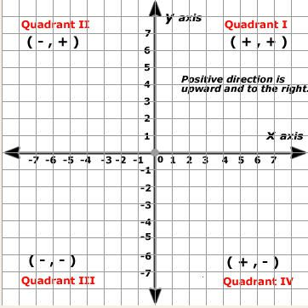
CLICK HERE TO MORE…

Slide 17
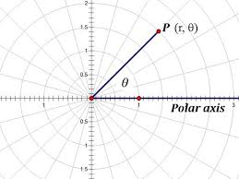
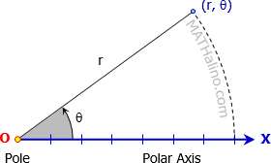
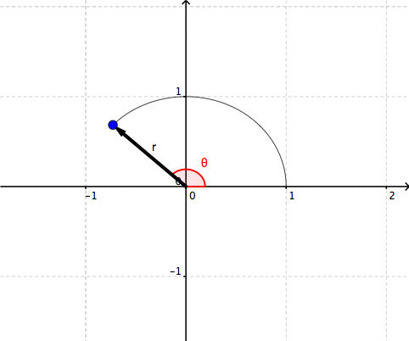
পোলার স্থানাঙ্ক

Slide 18
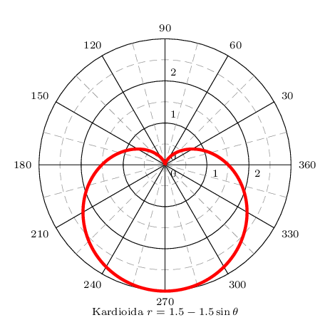
পোলার স্থানাঙ্ক

Slide 19
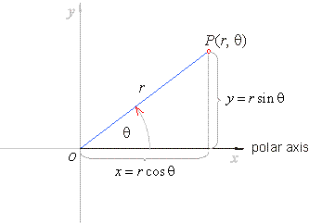
কার্তেসীয় স্থানাঙ্ক ও পোলার স্থানাঙ্ক এর মধ্যে সর্ম্পক

Slide 20
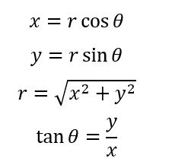
কার্তেসীয় স্থানাঙ্ক ও পোলার স্থানাঙ্ক এর মধ্যে সর্ম্পক

Slide 21
পোলার স্থানাঙ্ক থেকে কার্তেসীয় স্থানাঙ্ক এ নির্ণয় কর
দলীয় কাজ
$$(1,1)$$ | $$(−1,1)$$ | $$(−1,−1)$$ | $$(1,−1)$$

Slide 22
মূল্যায়ন
(-2,3) কোন চতুর্ভাগে অবস্থান করবে ?
(-3,3) কোন চতুর্ভাগে অবস্থান করবে ?
(2,-3) কোন চতুর্ভাগে অবস্থান করবে ?
স্থানাঙ্ক কত প্রকার

Slide 23
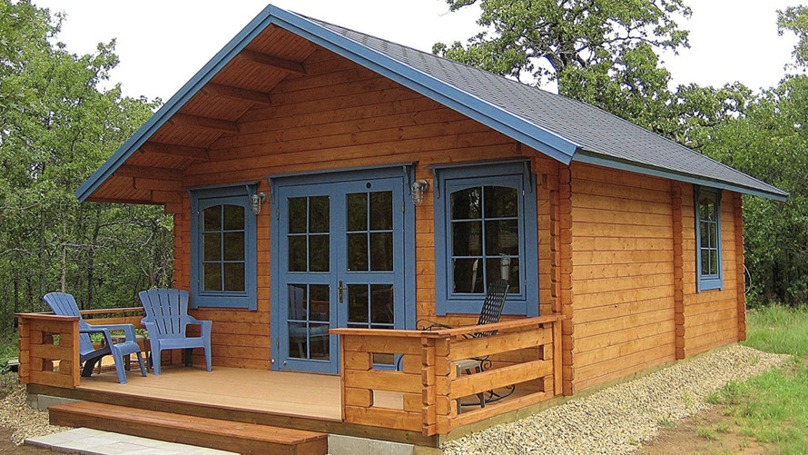
বাড়ির কাজ
কার্তেসীয় স্থানাঙ্ক হতে পোলার স্থানাঙ্কে প্রকাশ করঃ $i. \left(−1,\sqrt{3}\right), ii. \left(−1,−\sqrt{3}\right), iii. \left(1,1\right) , iv.(5,−5)$
পোলার স্থানাঙ্ক হতে কার্তেসীয় স্থানাঙ্কে প্রকাশ করঃ $i. \left(2,{90}^{°}\right), ii. \left(1,{225}^{°}\right), iii. \left(4,\frac{π}{4}\right) , iv.(\sqrt{2},\frac{5π}{4})$

Slide 24
ধন্যবাদ

